Slide 1
Hmotná kultura v archeologii středověku a novověku
3. Morfologicko-typologická, materiálová a funkční klasifikace, nálezový kontext

Slide 2
Klasifikace
Třídění – podle určitých pravidel do hierarchicky uspořádaných kategorií-tříd:
– rozlišování na základě shody do 2 skupin:
a) Monotetické třídy – obsahují všechny znaky dané třídy
b) Polytetické třídy – obsahují pouze některé znaky
– podle výběru znaků:
a) přirozené třídy (funkčně definované skupiny nádob – zásobnice)
b) umělé třídy (označovány jako typy, které odráží změny)
Účel – zařazení do existujícího klasifikačního systému podle charakteristických znaků
(morfologie z hlediska tvaru, prostoru a času)
– vlastní třídění s uplatněním matematického a statistického rozdělení s přehlednými výstupy v grafech
– interpretace společenské role artefaktů

Slide 3
Klasifikace
Středověké artefakty – analýza:
a) materiál – určení suroviny (zdroje), technologie výroby, inovace
keramika, kovy, sklo, kost a parohovina, kůže, dřevo
– přírodovědné: petrografické, dendrochronologické,
archeobotanické, osteologické, metalografické aj.
b) morfologie – tvarové spektrum, klasifikace (třídění), analogie (srovnání)
c) stratigrafie – kontextové souvislosti (uložení)
e) historické prameny – písemné (kroniky, urbáře, aj.)
– ikonografické (Saské zrcadlo, Kronika Čechů. Praha 2011)
– kartografické (mapy)
– heraldické (erby)
– genealogické (rodopis)
– výtvarné (architektonické slohy)
– etnografické

Slide 4
Archeologické metody výzkumu středověké keramiky
1. Typologicko-chronologické studium:
– studium morfologicko-typologických prvků středověké keramiky formalizovaným deskriptivním
způsobem (tvar, profilace okrajů, výzdoba)
2. Archeologizace keramických souborů:
– sledování vzniku archeologizovaných keramických souborů z různých kontextů
– socioekonomická a funkční interpretace na základě rekonstrukce formačních a postdepozičních
procesů (kvantitativních a kvalitativníxh prvků)
3. Keramologicko-archeometrické studium:
– sledování technologického procesu výroby keramiky od výběru keramické suroviny po
distribuci (využití přírodovědných analýz)
Čapek, L., 2015: Okruhy studia (středověké) keramiky aneb keramika jako archeologický pramen, Acta fakulty filozofické Západočeské univerzity v Plzni 7/2, Středověká keramika v Čechách a na Moravě – otázky, metody, výsledky, 14-38.

Slide 5
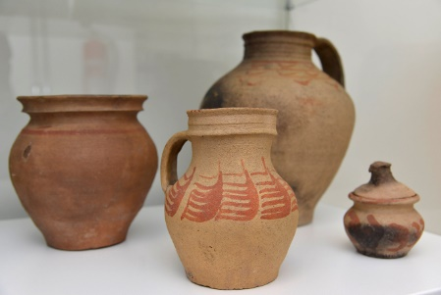
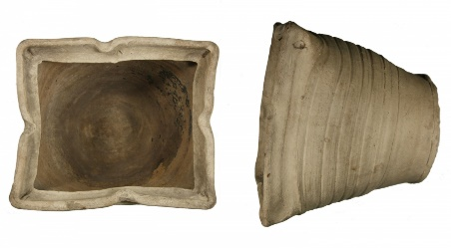
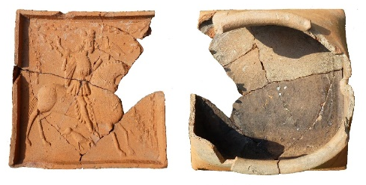
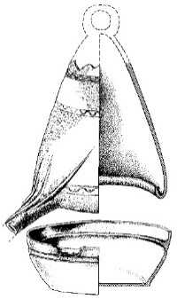
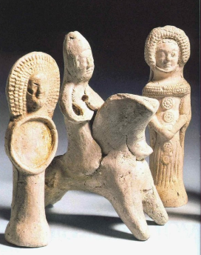
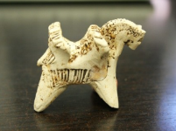
Třídění středověké keramiky podle funkce
1. Kuchyňská, stolní, zásobní: hrnce, džbány, zásobnice
2. Stavební: cihly, dlaždice, střešní krytina (prejzy)
3. Kamnářská kachle
součásti kamen
4. Technická - tyglíky, kahánky, destilační přístroje
5. Výtvarná - figurky, hračky, akvamanile
Nekuda, V. – Reichertová, K., 1968: Středověká keramika. Brno, s. 52.

Slide 6
Deskripční systémy keramiky
Převádí archeologické prameny na archeologická data, která lze podrobit:
a) analýze
b) syntéze
c) interpretaci
Definují vztahy mezi jednotlivými keramickými kategoriemi:
– keramické třídy (technologie), morfologie (tvar nádob), typologie (okraje) a výzdoby z hlediska:
a) nálezové situace
b) času
Tvoří základ pro katalogové zpracování souboru a jeho evidenci za účelem:
a) zpracování keramických souborů
b) sjednocení terminologie popisu keramiky
c) statistického vyhodnocení

Slide 7
Deskripční systémy
Ivan Pavlů – Seriace nálezových souborů středověké keramiky. In: J. Bouzek – M. Buchvaldek (eds.):
Nové archeologické metody třídění materiálu, 122–129.
– určení základních typů keramiky a jejich morfologie na základě vyhodnocení několika
souborů z konce 12. až poč. 14. stol.
– charakteristické znaky nádob jsou označeny kódy
– základní znak: tvar okraje
– technologický znak: zrnitost materiálu, hrubost a barva povrchu, výpal a výzoba (zkratky)
– ze statistických metod využívá seriaci

Slide 8
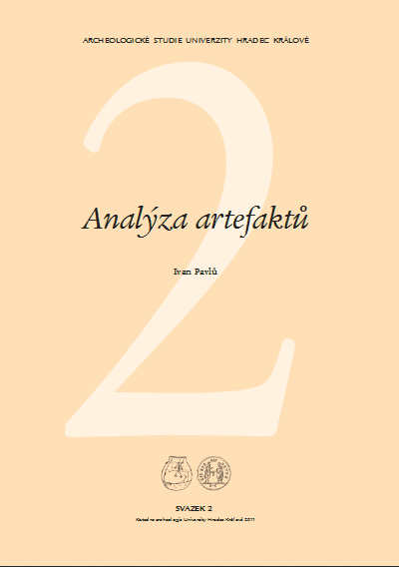
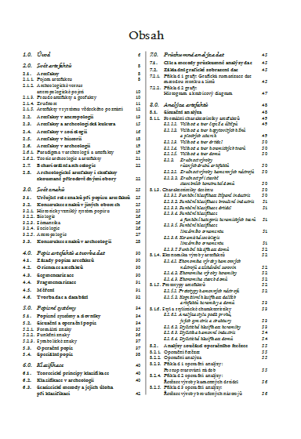

Slide 9
Ivan Pavlů – 2011: Analýza artefaktů. Archeologická studia univerzity HK.
– definoval základní způsoby analytického popisu na:
1. Situační – analýza pozorovatelných znaků: formální a funkční
2. Operační – popis výrobních technologických a stylistických postupů při vytváření keramiky
od získání a přípravy suroviny až po výpal.
– teorii vývoje artefaktů rozvíjela od 70. l. behaviorální archeologie
(studium lidského chování: artefakt – člověk) Michaela Schiffera
v systémovém („živém“) i v postsystémovém („mrtvém“) kontextu:
a) systémový kontext: výroba a užití v dřívější kultuře
b) postsystémový kontext: způsoby depozice keramiky v konkrétní nálezové situaci

Slide 10
Schéma výrobního procesu středověké keramiky 9.-13. stol. podle L. Varadzina
AR 2010, roč. 62, č. 1, s. 17–71.

Slide 11
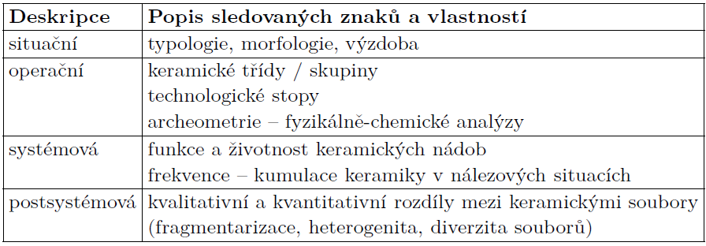

Slide 12
Popis artefaktů a tvorba dat
Analýza znaků – uspořádaná soustava znaků, která vytváří popisný systém
a) evidenční: provenienční znaky – přírůstkové, inventární a kontextové číslo
b) problémové: diagnostické znaky
c) obrazové: doplňují slovní popis (dokumentace)
Orientace artefaktů – problematické určení u zlomků nádob (okraje pokliček)
Segmentarizace – členění předmětu na části: okraj, hrdlo, podhrdlí, horní část těla, výduť, lom a dno
Fragmentarizace – index fragmentarizace: počet střepů (z 1 nádoby)
– poměr dochovaných zlomků a odhadnutého počtu nádob
– doklad intencionálního chování lidí (záměrné rozbití)
Měření – a) kvantitativní znaky (rozměry, hmotnost, objemy)
b) kvalitativní znaky (stanovené, např. velikosti nádob: malé atd.)

Slide 13
Popisné systémy
Univerzální popis – komplexní sumarizace znaků
– speciální slovníky a hesláře
Situační popis – slouží k situační analýze znaků:
a) formálních
b) funkčních
c) symbolických
Operační popis – slouží k operační analýze etických znaků technologické povahy
(studium pracovních stop aj,)

Slide 14
Situační popis
Formální znaky:
Tvar – tvarová (morfologická) typologie:
a) empirická (hrnce, džbány, mísy, aj.)
b) profilace pomocí geometrické křivky (sklony stěn)
c) měření indexů (měření výšky a šířky nádoby pro určení standartizovaných souborů)
Velikost – např. podle rozměrů nebo objemu
Výzdoba – základní techniky dekorace (plastická, vhloubená, malovaná)
Kvalita artefaktu – určení zručnosti např. podle výpalu aj.
Funkční znaky:
Účel: a) kuchyňská, stolní a zásobní (hrnce, džbány, zásobnice)
b) stavební (cihly - vrásnění, prejzy, dlaždice..)
c) kamnářská (kachle – očazení)
d) technická (tyglíky – zbytky kovů)
e) výtvarná (plastiky – hračky)

Slide 15
Operační popis
Výroba:
Technologické znaky – podle životního cyklu od zhotovení po vyřazení
– rekonstrukce celého operačního řetězce
– určení keramických tříd
a) Ostřivo (písek, slída, tuha aj.)
b) Technika výroby (nálep, obtáčení – podsýpka, na kruhu – odříznutí)
c) Výzdoba (vhloubená, glazování, engobodání, malování)
d) Výpal (oxidační, redukční)
Užívání:
a) Reparace
b) Příškvarky
Odkládání:
a) před použitím (hrnčířské deponie - zmetky)
b) po použití (fragmentovaný odpad v jímkách, mincovní či votivní depoty)

Slide 16
Deskripční systémy keramiky
Z. Měřínský – 1972: Zaniklé středověké osady na panství oslavanského kláštera. Brno. (diplomová práce)
– jednotlivé prvky označil číselně: desetinné třídění: typy a varianty
– kód obsahoval: inv. číslo, typ nádoby, typologickou část, barvu povrchu a lomu (slovně),
materiál (ostřivo), výpal, povrchovou úpravu, výzdobu, počet, odkaz na
tabulky a poznámky
– podrobný kód okrajů a výzdoby
– ze statistických metod využil multidimenzionalni tabelizaci
(procentní zastoupeni jednotlivých prvků a jejich chronologii)

Slide 17
P. Kouřil – 1974: Hrady ve středním Pojihlaví ve světle archeologických a písemných pramenů.
Rkp. diplomové práce. Brno.
– použil Měřínského kód na materiál z několika hradů
J. Malina – 1976: Metody deskripce, klasifikace a statistiky v petroarcheologii, Brno.
1977: Nové metody popisu tvaru sbírkových předmětů. ČB.
– sledoval: absolutní rozměry a tvar, ornamentální výzdobu, techniku výroby
(příměsi a úpravu povrchu) a nasákavost
M. Zápotocký – 1978: Středověká keramika severočeského Polabí. Morfologie a relativní chronologie,
PA 69, č. 1, 171–238.
1979: Katalog středověké keramiky severočeského Polabí, Praha.
– rozlišil subkategorie, třídy, typy, podtypy a varianty
– pro hlavní znaky používal alfabetické označení: tvar nádoby, tvar okraje, profil ucha,
tvar a úprava dna, ornamentace
– technologické znaky: úprava dna, výpal (podle barvy)

Slide 18
T. Durdík – 1980: K chronologii keramiky 14. – počátku 15. století ve východní části středních Čech.
AH 5, 361-368 + další.
– keramika z východní části středních Čech z hradů přechodného typu, a zaniklých vsí a tvrzí
M. Richter – 1982: Hradišťko u Davle. Městečko ostrovského kláštera. Praha.
– zpracoval procentuální zastoupení tvarů nádob a typů okrajů z vybraných objektů
M. Drda a R. Krajíc – 1983: K metodice třídění středověké keramiky na Táborsku. AH 8, 175-187
– součástí kódu byly kategorie: stupeň zachování, tvar nádoby, typ okraje a profilace
stěn, funkční doplňky, výzdoba, dno, barva povrchu,
technologické vlastnosti, rozměry - složení hlíny,
ostřivo, výpal a stupeň nasákavosti, barva povrchu a
glazura

Slide 19
J. Unger a Z. Měřínský – 1984: Základní horizonty keramiky 12.–15. stol. na soutoku Jihlavy a Svratky,
okr. Břeclav. AR 36, č. 3, 288-296.
– nálezy ze zaniklé vsi a motte v Koválově
– další nálezy uložené v muzeu v muzeu v Mikulově
E. Kordiovský – 1987: Břeclavský zámek (archeologické nálezy). Mikulov: Regionální muzeum a
Videopress MON. Numerický kód pro nálezy ze zámku v Břeclavi.
– kód obsahuje: inv. č., dataci, část nádoby, tvar, příměs, ostřivo (slída, tuha),
barvu povrchu, výpal, výzdobu a poznámku
F. Gabriel – 1991: Keramicky soubor z hradu Frýdštejna. AH 16, 279-292.
– nálezy z hradu Frýdštejna i z dalších lokalit v sev. Čechách
– materiál rozdělil do osmi tříd: ostřivo, barva, povrch, charakter lomu, a stopy po výrobě

Slide 20
R. Zatloukal – 2000: Fórum cisterciáckého kláštera ve Žďáru nad Sázavou a jeho postavení v rámci
podobných tržních útvarů 13. věku i osídlení regionu. Rkp. diplomové práce na MU
v Brně.
– Měřínského systém aplikoval na soubor ze Žďaru nad Sázavou, z trati Staré Město
– kód doplnil o další varianty
– k vyhodnocení použil vektorovou syntézu
– vyčlenil 3 skupiny třídění podle technologických znaků:
1. Popisný způsob (nehodí se pro velké celky)
2. Zařazení do keramických tříd (nejpoužívanější)
3. Zařazení podle kódů (umožňuje větší variabilitu)

Slide 21
R. Procházka – 1993: Keramik des 14.–14./15. Jahrhunderts aus Brno und Boskovice. Ein Beitrag zur
Regionalisierung der mittelaterlichen Keramik in Mähren. In: W. Endres – F. Lichtwark
(eds.), Zur Regionalität der Keramik des Mittelalters und der Neuzeit, Beiträge des
26. Internationalen Haf-nerei – Symposiums, Soest 5.10.–9. 10. 1993, Bonn, 122–123.
1994: Brněnská stolní a kuchyňská keramika 2. poloviny 14. století – počátku 15. století,
Pravěk NŘ 4/1994, 1996, 323-344.
2007: Deskripční systém brněnské keramiky. PV 48, 234-270.
2007: Základní rysy vývoje brněnské keramiky ve 12.–13./14. století. PV 48, 143-232.
(s Markem Peškou)

Slide 22
Brněnský systém – 2007: počítačová databáze R. Procházky a M. Pešky v programu Microsoft Access pro
zpracování keramických souborů ze 2. poloviny 11. do poloviny 15. stol.
(raně a pozdně středověká a raně novověká keramika)
– navazuje zčásti na Klasifik P. Vařeky:
1998: Prameny keramické produkce vrcholného a pozdního středověku v Čechách,
AR 50, č. 1, 123-137
.
– čerpá z polských popisných systémů a deskripce systému Z. Měřínského a J. Ungera
– systém umožňuje doplňování morfologických znaků
– upraven studenty SlU v Opavě pro materiál ze severní Moravy a Slezska

Slide 23
Plzeňská škola – několik verzí systému KLASIFIK programu SW Paradox 4.5
Břeň, David – Kašpar, Vojtěch – Vařeka, Pavel:
1995: K problematice počítačového zpracování středověké keramiky
(Databaze KLASIFIK). Archeologické fórum 4, 36–41.
1997: další verze, která se dále upravovala
– základní deskriptivní jednotkou je keramický zlomek
– definovali keramickou třídu
– využití: pro hradišní, vrcholně a pozdně středověkou, raně novověku
a novověkou (19. stol.).
západní, jižní, střední a východní Čechy.
L. Čapek aplikoval na materiál z Českých Budějovic

Slide 24
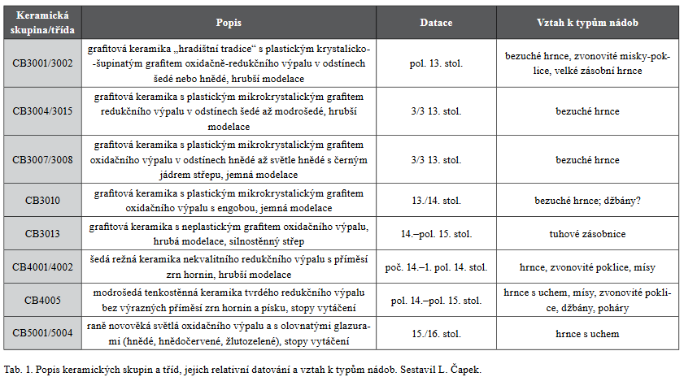

Slide 25
Keramická třída
Udává technologické (výrobní) znaky keramických souborů
Z. Smetánka – definoval v 70. letech jako první a zahrnul do ní: barvu, hrubost ostřiva, kvalita výpalu
P. Vařeka – třídy určil na základě makroskopicky postižitelných vlastností keramického materiálu
a technologie zpracování hrnčířské hmoty,
K. Novaček a M. Tetour – 2003: Možnosti využiti databázových systémů pro zpracování keramického
materiálu. Formalizovaná deskriptivní databáze KLASIKER, Plzeň.
– 4 hlavní kritéria podle makroskopického pozorování:
1) struktura keramické hmoty (množství a charakter příměsí)
2) povrch (textura a modelace, druh a rozsah úpravy)
3) výpal (tvrdost a druh)
4) barva + afinita (podobnost jiné třídě)

Slide 26
Deskripční systémy určené k popisu keramických souborů:
Z. Měřínský – a) složení keramické hmoty
b) morfologie
– kvantitativní analýzou zjišťuje procentuální zastoupení zkoumaných znaků
– v r. 2000 použil R. Zatloukal
– používán pro zpracování souborů z hradu Rokštejna
R. Zatloukal – použil pro zpracování keramiky z výzkumů ve Starém Městě u Žďáru n. Sázavou

Slide 27
Keramické skupiny
Neustálená definice: někdy označuje složení keramického těsta či znaky související s výrobou,
anebo morfologii a výzdobu.
Umožňují práci s méně kvalitními soubory kvůli obecnější charakteristice, která nevěnuje detailní pozornost
technologickým odlišnostem.
Z. Měřínský – vymezil keramické skupiny podle složení keramického těsta a výpalu na základě materiálu
ze zaniklé vsi Nedvězí na Jihlavsku, v němž vydělil několik chronologicky vymezených
skupin (včetně morfologie a výzdoby)
T. Durdík – postupoval podobně při zpracování sběrů ze zaniklé vsi Hlína na Kladensku
M. Vokáč – materiál z Třebíčska rozdělil do šesti skupin
J. Doležel a J. Sadílek – zpracovali soubor z hornického areálu v trati Havírna u Štěpánova nad Svratkou

Slide 28
K. Matějková – upozornila na vágní a subjektivní stanovení keramických tříd u materiálu, který
ovlivňuje řada faktorů jako dostupnost a kvalita surovinových zdrojů aj.
– množství tříd může komplikovat vyhodnocení a chronologické ukotvení souborů
(není tak detailní)
– hlavní znaky na základě hrubšího třídění: zlomky s odlišnou hrubostí ostřiva,
vytáčením, kvalitou výpalu
– využila při zpracování turnovské (a jičínské) keramiky:
Skupina A – keramika z počátku městské existence (2. pol. 13. – 1. pol. 14. stol.)
Skupina B – červeně malovaná keramika (13 – 15. stol.)
Skupina C – červené zboží (druhá pol. 15. – 16. stol.)
Skupina D – šedá redukční hrnčina (15. – první pol. 16. stol.)
Skupina E – zakuřovaná keramika (16. stol.) – smolné dříví
Skupina F – glazovaná keramika (16. stol.)

Slide 29
Deskripční terminologie
Keramické horizonty – chronologicky ohraničená kategorie spojující keramiku různých keramických tříd,
která je vymezena na základě morfologie, složení materiálu a výzdoby
– pro určité oblasti (Brněnsko, jižní Morava, Českomoravská vrchovina)
Keramická fáze – D. Zimola: chronologicky vyčleněné skupiny aplikoval na keramiku z Jihlavy
na základě technologie výroby stanovil 6 chronologicky vymezených
keramických fází
– O. Wolf: chronologicky určené keramické fáze charakterizuje třídami, tvarovým
zastoupením nádob, typy okrajů a výzdoby

Slide 30
Keramický typ – používá se při zpracování raně středověké keramiky
– vhodné pro celé nádoby
– jde o skupinu jedinců shodné keramické třídy a morfologie
(tj. základním tvarem nádoby, profilací okraje a charakterem výzdoby).
Skupiny keramické produkce – použil J. Klápště pro členění materiálu z Mostu
(podle technologického a chronologického hlediska).
Technologické třídy – používal O. Wolf i J. Klápště jako synonymum pro keramické třídy.
Technologické skupiny – náplní odpovídají keramickým třídám
– používal J. Frolík a M. Tomášek.

Slide 31
Keramika
Předmět studia – výroba artefaktů z pálené hlíny, která náleží k nejstarším řemeslným dovednostem člověka
– vynález keramiky: využití nové suroviny k výrobě artefaktů (inovace)
Název – podle sídliště hrnčířů na předměstí Athén: řec. Keramos – označení pro hlínu a hrnčířské výrobky
Výroba keramiky – bezprostředně nesouvisí se vznikem zemědělství (omítky)
– objevuje se koncem postpaleolitického vývoje sběračských a loveckých společnostech v
pobřežních oblastech a odtud se šíří do vnitrozemí
Nejstarší keramika – jz. Japonsko: jomonská kultura (12.500 př.n.l.)
– 10. tis. př.n.l.: ve východním Středomoří
– 8 až 7. tis. př.n.l.: sídliště Ain Ghazal v Jordánsku (osídlení 10 tis.) v subsaharské Africe (9.500 př.n.l.)
– Morava: Pavlov a Dolní Věstonice (kuličky, figurky)
Archeologický pramen – nejběžnější a nejčetnější, který se vyskytuje ve všech typech kontextů

Slide 32
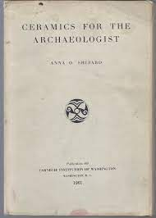
Spojené státy – studium keramiky vychází z kulturně antropologického přístupu: kulturní a sociální aspekty výroby,
nálezové kumulace, tvary, funkce, způsob zacházení
Anna Osler Shepardová – 1957: Ceramics for the Archaeologist.
3 okruhy studia keramiky: 1. celé nádoby jako kulturní předměty
2. střepy jako datovací prostředky (stratigrafie)
3. technologie hrnčířské produkce
– kulturně-antropologický přístup:
a) zánikové procesy v archeologických kontextech
b) distribuce keramiky na lokalitě: tzv. keramická ekologie
c) etnografické a etnoarcheologické přístupy – keramická etnoarcheologie (ceramic ethnoarchaeology)
– archeologické studium: zaměřeno na tři základní vlastnosti keramiky:
1. technologii
2. funkci
3. styl

Slide 33
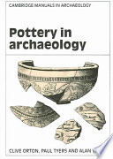
Velká Británie – 1975: Společnost pro výzkum středověké keramiky. Medieval Pottery Research Group (M.P. R.G).
základní témata: chronologie, klasifikace, původ zdrojů suroviny (provenience), technologie,
role obchodu a směny (distribuce), funkce, tafonomie
– 1977: Medieval Ceramics – časopis publikující teoretické a metodologické studie
Clive Orton, Paul Tyres, Alan Vince – 1993: Pottery in Archeology.
– 60. léta: hlavní přelom ve studiu keramiky
– tři fáze: 1. umělecko-historická
2. typologická
3. kontextuální
– 2 směry bádaní: a) Tradiční – morfologicko-typologická klasifikace
na základě tvarové variability
b) Nový – interdisciplinární přístup s využitím
společenských a přírodovědných oborů

Slide 34
Studium keramiky – podle britských archeologů zahrnuje tři základní témata:
1) výrobu keramiky (technologické aspekty)
2) užití keramiky (typologie, morfologie)
3) proces archeologizace (zánikové deponie)
Hlavní témata – 1. datování
2. výroba a distribuce
3. funkce a status
Empiricky kladené otázky – 1) kdy (byla nádoba vyrobena)?
2) kde?
3) kvůli čemu?
Používání (nádob) – 1) čas
2) místo
3) účel (praktický nebo symbolický)
Doplňkové otázky – 1) jak byla výroba organizována?
2) jak byla nádoba vyrobena?
3) jaký měla nádoba tvar?

Slide 35
Anglie:
John W. Bennett, Jeffrey A. Blakely – 1989: Morphology, composition and Stratigraphy:
A Data-base Concept for Ceramic Study and
Publication. In: J. A. Blakely – J. W. Bennett (eds.):
Analysis and Publication of Ceramics, the Computer
Data-Base in Archaeology, Oxford.
– keramika jako prostředek k: 1) sestavení chronologické sekvence a datovaní kontextů
2) vyhodnocení místa výroby a zkoumání směnné distribuce
3) studium technologie výroby
4) vztah mezi velikostí a tvarem nádoby (určení funkce)
– studium keramiky má odpovědět na otázky: kdy, kde, jak, proč a kým byla vyrobena
k jakému účelu se používala

Slide 36
Německo – keramika je považována za pramen ke studiu: 1. výroby
2. každodenního života
– orientace výhradně na otázky: a) chronologie a distribuce keramiky
(publikace keramických souborů)
b) kulturně-ekonomické procesy a aktivity v prostoru
c) poznání sociální a etnické identity
d) otázky tzv. mocenských vztahů
e) technologické aspekty výroby a její organizace
(i v Rakousku)

Slide 37
Polsko – A. Buko v práci Ceramika wczesnopolska (1990).
– definoval tři hlavní oblasti studia: 1. výroba
2. distribuce
3. zánik účelu
– šest základních otázek studia: 1. čas (kdy?)
2. místo (kde?)
3. způsob (jak?)
4. počet (kolik?)
5. účel (proč?)
6. příčinu (kdo?)
– polské bádání vychází z anglosaských studií o keramice

Slide 38
Německo:
Uwe Gross: Mittelalterliche Keramik zwischen Nek-karmündung und Schwäbischer Alb, Forschungen und Berichte der Archäologie des Mittelalters in Baden- Württemberg 12, Stuttgart 199.
Stefan Kaltwasser, Keramik in Breisgau, in: Niklaus Flüeler (Hg), Stadtluft, Hirsebrei und Bettelmönch. Die Stadt um 1300, Stuttgart 1992.
Jens Beutmann, Untersuchungen zu Topographie und Sachkultur des mittelalterlichen Zwickau. Die Ausgrabungen im Nordwesten des Stadtkerns, Dresden 2007.
Rakousko:
Hermann Steininger: Die münzdatierte Keramik in Österreich. 12.–18. Jahrhundert, Wien 1985.
Sabine Felgenhauer-Schmiedt: Die Sachkultur des Mittelalters im Lichte der archäologischen Funde. Habilitationsschrift 1985.
– Die hochmittelalterliche Burg Möllersdorf, Beiträge zur Mittelalterarchäolo-gie Österreichs 2, 1986.
Niederösterreichische Keramik des 12. und 13. Jahrhunderts, Pravěk NŘ 6/1996.
– Graphittonkeramik des Früh- und Hochmittelalters. n: Frühmittelalterliche Graphittonkeramik in Mitteleuropa –
Naturwissenschaftliche Keramikuntersuchungen. Brno, 1998, 199–212.
Kinga Tarcsay: Handbuch terminologie für die mittelalterliche und neuzeitliche Keramik in Österreich. Fundberichte aus Österreichmaterialhefte, Reihe A, Sonderheft 1, Wien 2010.
Švýcarsko:
Christine Keller: Gefässkeramik aus Basel, Untersuchungen zur spätmittelalterlichen und frühneuzeitlichen Gefäss-keramik aus Basel. Typologie – Technologie – Funktion – Handwerk, Basel 1999.
Jochen Pfrommer – Daniel Gutscher, Laufen Rathausplatz: Eine hölzerne Häuserzeile in einer mittelalterli-chen Kleinstadt, in: Hausbau, Sachkultur und Allrteag. Bern – Sturtgart – Wien 1999.

Slide 39
Česká republika – základní okruhy studia středověké keramiky definoval M. Richter.
I. Bohačová – 1994: na druhém keramickém kolokviu v Mikulčicích stanovila 3 základní témata raně středověké keramiky:
1. výrobu keramiky
2. užití keramiky
3. procesy archeologizace
– výroba keramiky – studium technologických procesů
– distribuce surovinových zdrojů
– organizace výroby (hrnčířské dílny, distribuce)
– produkce keramiky (sortiment a jeho ztvárnění).
– užití keramiky – studium spotřeby keramiky a její směny
(distribuční okruhy – export a import).
– procesy archeologizace – způsoby uložení keramiky v dané archeologické situaci (datpvání)

Slide 40
Z. Smetánka a M. Richter – metodika studia keramiky zaměřená na datování (Svídna u Kladna, Hradišťko u Davle)
L. Hrdlička a J. Čiháková – studium archeologizace keramiky v městských stratigrafiích Prahy
Čiháková, J., 1984: Pražská keramika 11.–13. století, Archaeologia Pragensia 5, 257–262.
2012: Otázky chronologie pražské raně středověké keramiky, Staletá Praha, roč. 28/2, 91–121.
Hrdlička, L., 1993: Poznámky ke chronologii pražské středověké keramiky, AR 45, č. 1, 93–112.
Studium vrcholně středověké keramiky (13.–15. stol.) – ovlivněno kulturně-historickým paradigmatem, které „kolonizační“
keramiku chápalo jako: a) indikátor historických kulturních změn
b) doklad sociálně-ekonomických proměn
J. Pajer – K metodice hodnocení lidové keramiky z archeologických nálezů, Národopisné aktuality 11, 1974, 169-184.
– základní okruhy: 1. Získání materiálu – archeologickým výzkumem
2. Určení provenience – domácí a cizí (importy) zboží
3. Typologie – sestavení vývojových typologických řad
4. Chronologie – časové určení (relativní a absolutní)
5. Sociální prostředí nálezů – písemné, ikonografické a etnografické prameny

Slide 41
Nové přístupy
Sociální, ekonomické a antropologické studium:
– interakce: keramika – lidé – materiální kultura
– sociální prostředí: funkce a status objektů, v nichž se keramika nachází
– diverzifikace: v rámci konzumpčního (spotřebního) chování
Naše bádaní – význam keramiky ve společnosti: funkce nádob a jejich role v materiální sféře
– funkční využití: archeometrické metody
– analýza tzv. funkčních stop: míchání, škrábání, řezání, hlazení, očazení, příškvarky (organické zbytky)
Čapek, L., 2015: Okruhy studia (středověké) keramiky aneb Keramika jako archeologický pramen,
Acta FF ZČU 7, č. 2, 14-38.
Čapek, K. a kol., 2022: Vrcholně a pozdně středověká keramika v českých zemích. Výroba – Regionalizace –
Metody – Interpretace. Plzeň.

Slide 42
Postprocesualní paradigma:
– ve Velké Británii ovlivněno fenomenologickým přístupem zaměřeným na studium vztahů mezi lidmi
a materiální kulturou
Fenomenologický přístup:
– studium keramiky jako součást subjektivního lidského vnímání
– kromě funkce se studuje také význam, status, symbol a celkové postavení v sociální sféře
– studium: výzdoby, tvaru, barvy, povrchových vlastností
– pozice keramiky vůči nádobám z jiných materiálů (dřeva, barevných kovů, skla)
– artefakty a ekofakty z vyplní jímek a studní: domácí spotřební keramika a importy
(Pražský hrad, Chrudim, Český Krumlov)
Studium konzumpčního (spotřebního) chování:
– keramika jako produkt masové výroby a spotřeby (unifikace velikostí nádob)
– odraz projevů konzumpce: v odpadních objektech (jímky, studny, smetiště),
v sociálně-ekonomickém prostředí vázaném na tržní a distribuční
mechanismy (město – vesnice)

Slide 43
Experimentální výzkum – rekonstrukce celého životního (behavioralního) cyklu existence
jako základní metody
– ověření pracovních a technologických postupů od získávání surovin, přípravy
hrnčířské hlíny, formováni a modelace nádob, výpalu až po vyřazení
do archeologického kontextu
Archeometrické metody – petroarcheologické, mineralogicko-geologické, geochemické,
fyzikalně-chemické
– informace o původu keramické suroviny (složení) a změnách během výroby
a užití
– archeometrie: keramologické studium:
a) provenience a distribuce hrnčířských surovin
b) výroba a technologie keramiky

Slide 44
Metodologické přístupy
Zkoumání středověké keramiky v Čechách a na Moravě – 5 přístupů:
1) Popisně-analogický – slovní popis a vyhodnocení zastoupení hlavních morfologických typů ve velkých
souborech bez bližšího prostorového určení (popis archeologických kontextů)
– zjištěné vlastnosti jsou výběrově skrze analogie („per analogiam“) komparovány
s jinými časově blízkými soubory a datovány skrze písemné prameny nebo
mincovní nálezy
soubory keramiky z výzkumů: V. Nekudy (Mstěnice)
A. Hejny (Vízmburk)
M. Richtera (Hradišťko u Davle)

Slide 45
2) Kvalitativně-typologický – postup: vychází ze sledování hlavních morfologických typů a jejich proměn
(na celých nádobách)
a) deskripce (popis) a klasifikace (třídění) v rámci hlavních morfologických
tvarů, rozložených na tvarové prvky (okraje, ucha aj.) a výzdobu
b) podchycení změn v technologii, morfologii a výzdobě
c) sledování chronologického vývoje keramiky v regionu
– datování: časoprostorový vztah mezi – keramikou
– písemnými prameny
– společensko-kulturními změnami

Slide 46
3) Technologicko-kontextualní – sleduje chronologické vztahy mezi vývojem jednotlivých morfologických
částí nádoby (okraje), výzdobou a technologickými vlastnostmi
(keramické třidy)
– využívá formalizovanou deskripci: typář či heslář pro popis částí keramiky
(stanovené kategorie)
– datování: vychází ze stratigrafického pozorování
(proměna tvaru a výzdoby ve vztahu ke stratigrafickým
jednotkám, tj. vrstvám)
– použitelné pro dobře stratifikované soubory
Č: pražská a mladoboleslavská keramika
M: brněnská nebo opavská keramika
– zpřesnění datování: využívání dendrochronologie, numismatiky

Slide 47
3) Strukturální – metoda se podobá předcházejícímu postupu, deskripce je detailnější (formalizovaná)
a) technologické skupiny
b) morfologické prvky a výzdoba
– analýza fragmentů z předem vyčleněných souborů
– prvky (morfologie a výzdoba) jsou rozděleny do skupin, typů, variant a subvariant
– data získaná formalizovanou deskripcí (popisným kódem) a kvantitativní analýzou jsou
statisticky vyhodnocena
– pro velké soubory keramiky o tisících kusech je nutná formalizace jazyka
– M. Zápotocký : jako první použil detailní deskripci (popisný kód) k vyhodnocení keramiky
ze severočeského Polabí

Slide 48
5) Stylistická – metoda je ovlivněna polským bádáním A. Buka)
– keramiku pojímá jako systém: 1) prvků keramiky
2) vazeb mezi těmito prvky
– cíl: a) nalezení odlišných prvků v rámci technologicko-morfologických znaků
b) zjištění centra výroby, tj. místa produkce (hrnčířská dílna) a místa distribuce
c) identifikace individuální produkce: hrnčířské značky, signatury na kachlích
– přístup je vhodný k vyhledávání dobře odlišitelných keramických okruhů
nebo pro importy

Slide 49
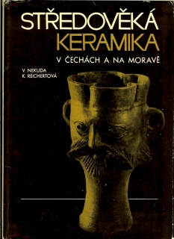
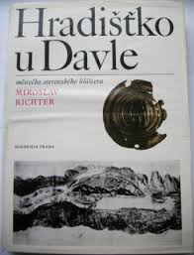
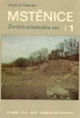
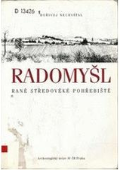

Slide 50
Bádání
K. Doležalová – Výzkum vrcholně a pozdně středověké keramiky na území České republiky se
zaměřením na deskripční systémy a třídění keramiky podle technologie výroby, Acta
ZčU 2015.
– první zprávy o nálezech keramiky (starožitnosti) jsou z první pol. 19. stol. a jsou
vesměs ojedinělé
– historii bádání člení na 4 období:
1. konec 19. stol. – první pol. 20. stol.: starožitnosti
2. 50. – 60. léta: rozvoj výzkumu
3. 70. léta až konec 20. stol.: deskripční systémy
4. od konce 20. stol.: interdisciplinární přístup

Slide 51
1. období: konec 19. stol. – první pol. 20. stol.:
– 1. fáze A. Scheppardové (umělecko-historická)
– zájem jen o „lepší“ keramické zboží a celé nádoby
– keramika je chápána jako kulturní předmět
– pozornost věnována: zvláštním keramickým typůma kamenině (A. Molthein)
pohárům: loštickým (K. Hladiš)
brněnským (A. Rzehak)
kachlům a dlaždicím (J. Koula, K. Čermák)
MOLTHEIN, Alfred Walcher (1910): Beitrage zur Geschichte mittelalterlicher Gefasskeramik. Kunst und Kunsthandwerk, roč. 13.
HLADIŠ, Karel (1885): Loštické poháry. Časopis Vlastivědného musejního spolku v Olomouci.
KOULA, Jan (1908): Příspěvek k dějinám české keramiky. PA 22.
ČERMÁK, Kliment (1906): Památky z hradu Lichnice. PA 21.
RZEHAK, Anton (1897): Massenfunde alterthumlicher Gefasse im Weichhilde der Stadt Brunn. Zeitschrift des Deutschen Vereins fur die Geschichte Mahrens und Schlesiens 19.

Slide 52
Keramika – studována spolu s numismatickými nálezy (J. Smolík)
– nálezy v souvislosti se stavební činností (E. Leminger)
– publikace z výzkumů včetně nálezových okolností a popisu předmětů (K. Čermák)
– hrnčířství jako řemeslo
– písemné zmínky o hrnčířích
– historie cechů
SMOLÍK, Josef (1899): Denáry Boleslava I., Boleslava II., Boleslava III. a Vladivoje. Praha: Česka akademie císaře Františka Josefa pro vědy, slovesnost a umění.
LEMINGER, Em. (1903): Zprava o nalezu starožitných výrobků hrnčířských v Kutné Hoře. PA 20.
ČERMAK, Kliment (1897): Hrnčíři v Čáslavi a jejich památky. PA 17.
ČERMAK, Kliment (1906a): Památky z hradu Lichnice. PA 21.

Slide 53
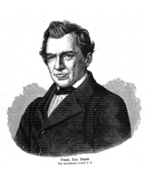
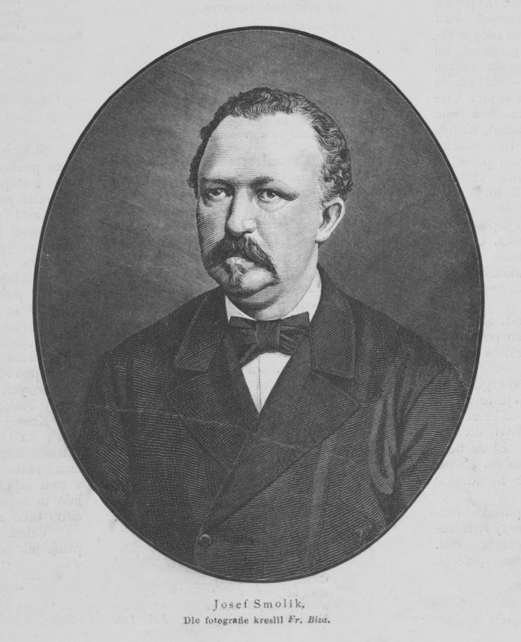
František Xaver Josef Beneš (1816-1888)
Studoval chemii na pražské polytechnice, pak pracoval jako cukrovarnický chemik a později správce několika cukrovarů.
1854: konzervátor Čáslavského kraje
1867: mimořádný člen Královské české společnosti nauk
1868–1879: kustod sbírek NM (udržování arch. sbírky)
1872: konzervátor měst pražských
1883: stál u zrodu Muzea hlavního města Prahy
Mapování hradišť, hradů a tvrzí na Kutnohorsku, aj.
Josef Smolík (1832 – 1915)
historik a archeolog, numismatik, historik matematiky a astronomie
1864: dopisující člen Královské české společnosti nauk
1864–1893: profesor matematiky v Pardubicích, na reál. gymnáziu na Malé
straně, Čs. obchodní akad, v Praze
1873–1993: jednatel Archeolog. sboru Společnosti Muzea Království českého
1878–1884: redaktor PA
1883: kustod numismatických sbírek Národního muzea

Slide 54
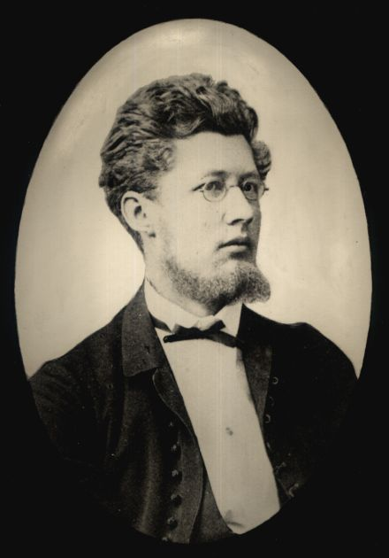
Emanuel Leminger (1846 – 1931)
historik, dopisující člen Královské České společnosti nauk
1873 –1902: učitel na vyšší reálce v Kutné Hoře
1877: Archaeologický sbor „Wocel“ (sběratelská
činnost a založení muzea)
1929: ředitel muzea, stud. kutnohorský horní archiv
publikoval v PA Kutnohorských
Kliment Čermák (1852 – 1917)
1873: začal učit na nižší reálce v Čáslavi
1896: ředitel měšťanské a obecné dívčí školy
1876: průzkum čáslavského Hrádku (stratigrafie)
1877: jednatel Muzejního a vlast. spolku Včela Čáslavská
1895: průzkum čáslavských parcel čp. 125, 126 a 127
Kontakty s J. L. Píčem a blanenským lékařem J. Wankelem a konzervátorem NM Fr. Benešem.

Slide 55
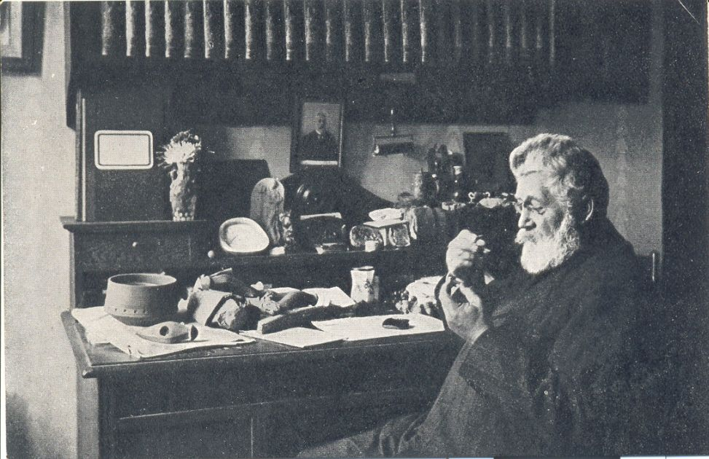
Kliment Čermák (1852 – 1917)

Slide 56
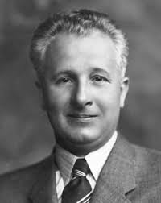
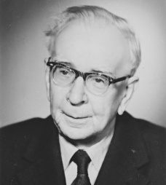
I. Borkovský – původním jménem Borkovskyj-Dunin (z ukrajinské Haliče)
– od r. 1925 se účastnil výzkumu Pražského hradu
– od r. 1943 vedoucí
– výzkumy Betlémské kaple, Anežského kláštera
– Staroslovanská keramika ve střední Evropě. Praha 1940.
K. Černohorský – etnograf, muzejník
– 1921: asistent, odborný pracovník ZM v Opavě
– ředitel Slezského muzea (1935-38)
– 1945-48: ředitel SZM
– pak inspektor slezských muzeí, 1949 odvolán
– 1952–1956: věd. prac. AÚ ČSAV v Brně
– Moravská lidová keramika (1941)
– studie o habánských fajánsích

Slide 57
2. období: 50. – 60. léta:
2. fáze A. Shepardové (keramika jako datovací prostředek) a fáze C. Ortona, P. Vince a A.Tyerse
50. léta – nálezy sledovány v souvislosti se stratigrafií: chronologie: rovina vertikální
regionálně-prostorová distribuce: horizontální
– rozvíjí se tzv. historická archeologie využívající písemné prameny
– vzrostl počet výzkumů středověkých lokalit a nálezů
– precizování metodiky terénních výzkumů i zpracování materiálu
– základní práce o keramice a první metodologické studie
– diskuze mezi přístupy: uměnovědný Kěta Reichertová)
archeologický Zdeněk Smetánka, Miroslav Richter
– otázky technologie výroby: Zdeněk Smetánka, Miroslav Richter, Vladimír Nekuda

Slide 58
60. léta – kontextuální přístup ve výzkumu keramiky: 1. standardizace deskripce keramiky
2. statistické a přírodovědné metody
– podrobné popisy, kresebná fotodokumentace:
standartizace popisu: tvar, profilace okraje, rozměry, výzdoba
technologické stopy
– zpracování nálezů: výzkumy, sběry, starší nálezy v muzeích
– chronologie keramiky: datování nálezů z konkrétních lokalit – panská sídla, vesnice, města, kláštery
a) písemné prameny (události – požáry, dobytí)
b) numismatické nálezy, zvláštní tvary
– první přírodovědné analýzy: výbrusy z Hradišťska, Pfaffenschlagu aj.
– první metodické příspěvky: aplikace statistických metod

Slide 59
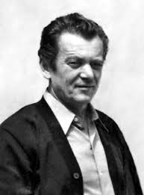
Zoroslava Drobná – zabývala se výtvarnou stránkou keramiky
– Skromné řemeslo, několik poznámek ke keramice 14.–16. století, Český lid 1953.
– Loštické poháry (Český lid 1957)
Výstavy: Středověká keramika v Československu (1962-63, Národní muzeum v Praze)
Z dílen středověkých hrnčířů na Moravě (1964-65, v Brně)
M. Richter – výzkum kláštera Hradišťka u Davle (1954-65)
– 60. léta: Sezimovo Ústí a Hradec Králové
– 1964: výuka na katedře pomocných věd historických a archívního studia
– 70. léta: výzkumy Tábor, Vysoké Mýto, Žďár nad Sázavou
– s P. Radoněřským: Korpus české středověké keramiky datované mincemi, Sb. NM (1974)
– Hradišťko u Davle – městečko ostrovského kláštera. Praha 1982.
– Sezimovo Ústí - archeologie středověkého poddanského města 2., Levobřežní předměstí
– výzkum 1962-1988 (2001).
– se Z. Smetankou: Příspěvek k metodice studia středověké keramiky v Čechách, AR 11.

Slide 60
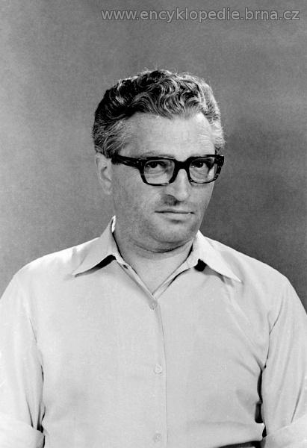
Boris Novotný – od r. 1952 pracovník brněnského AÚ
– průkopník historické archeologie na Moravě
– podílel se na výzkumu v Mikulčicích
– zabýval se břetislavskými hradišti z 11-12. stol.
– výzkumy: Strachotínn
Pohansko u Nejdku
Spytihněv
hradiska: u Sudoměřic, Rokytné, Hradci (1956)
– záchranné výzkumy v brněnské sídelní aglomeraci
– Mikulov, Znojmo a Jihlava

Slide 61
Brno – kostel sv. Mikuláše (1963 nebo 1964): Ve druhé řadě ved. výzkumu B. Novotný, vpravo sedící J. Unger, za ním vlevo T. Velímský, uprostřed M. Čižmář, vzadu vpravo P. Michna.

Slide 62
Václav Burian – výzkumy hradu Tepence (od r. 1968-71) a kartuziánského kláštera v Dolanech (1962-75)
Burian, V., 1960: Nálezy z husitského opevnění Kartouzky v Dolanech u Olomouce, AR 12.
– 1971-1975: ve výzkumu pokračoval Vít Dohnal, 70. léta: výzkum Přemyslovského
paláce v Olomouci
Vrána, Jakub.: Kartuziánský klášter v Dolanech u Olomouce (2007).
Květa Reichertová – 60. léta: zpracovávala keramické soubory ze Sezimova Ústí, Tábora a Kozího hrádku
– publikace: K vývoji středověké keramiky v Čechách. Zprávy PP (1948).
K metodickým otázkám studia středověké keramiky, AR (1957)
Středověká keramika datovaná mincemi, PA (1957)
– V. Nekudou publikovala monografii: Středověká keramika v Čechách a na Moravě (1968)
– syntetizující práce shrnující stávající poznatky
– rozdělení keramiky podle funkce do 5 skupin (A – E)

Slide 63
Vladimír Nekuda – publikace zaniklých středověkých vesnic: Pfaffenschlag a Mstěnice (1975; 1985; 1997; 2000)
– středověké hrnčířské pece (1963)
– značky na nádobách (1965)
Jaroslav Král – 1956-71: vedoucí opavské expozitury Archeologického ústavu
– výzkumy: pohřebiště v Rebešovicích u Rajhradu a Vysočanech n. Dyjí
cisterciáckého kláštera ve Žďáře nad Sázavou, znojemské rotundy sv. Kateřiny,
města: Jihlava, Opava a Ostrava
. – vedle V. Buriana, V Fialové a K. Černohorského patřil k zakladatelské generaci archeologie
středověku na Moravě a ve Slezsku
Bořivoj Nechvátal – od r. 1966 prováděl výzkum Vyšehradu, Radomyšle
– přispěl k poznání mladohradištní keramiky zpracováním materiálu z pohřebiště v Radomyšli
– s D. Hejdovou: Raněstředověké dlaždice v Čechách, PA (1970)

Slide 64
Zdeněk Smetánka – metodika studia středověké keramiky v PA 1968 a 1969
– publikoval články o technologii výroby a morfologii kachlů
– výzkum středověké vesnice Svídna na Kladensku
– Pražský hrad a Praha
Belo Pola – archivář (za války), pracovník AÚ v Košicích (1953) a Nitře (1957), SNM (1961-86)
– výzkumy zaniklých vesnic a měst
– Kežmarok. Výsledky historickoarcheologického výskumu (1971)
– Bratislava-Západné suburbium; Výsledky archeologického výskumu (1979)
– Košice-Krásna. K stredovekým dejinám Krásnej nad Hornádom (1986).
Alojz Habovštiak – Stredoveká dědina na Slovensku (1985)
– zabýval se kolkovanou keramikou

Slide 65
3. období: 70. léta až konec 20. stol. – deskripční systémy
1977: konference středověké archeologie
sborník: Archaeologia Historica (1980 – věnován keramice)
Keramika – nadále považována za chronologický ukazatel
– studovány zdroje surovin, zájem o stavební, kamnářskou a novověkou keramiku
– důraz na typologicko-chronologické a geografické ukazatele
– keramické soubory byly katalogizovány formou popisného katalogu a presentovány
prostřednictvím výběru zajímavých kusů a komparovány s podobnými nálezy
– stanoveny základní znaky a hledal se způsob, jak soubory vyhodnotit

Slide 66
Deskripční systémy – původně jednotní terminologie, ale různé způsoby kódování a popis klíčových znaků
– umožňovaly statistické zpracování
– rozvoj souvisel s rozšířením počítačové techniky:
pražská keramika: Ivan Pavlů
severočeský systém: Milan Zápotocký
jihočeský systém: Miloš Drda a Rudol Krajíc
na Moravě: Zdeněk Měřínský a JosefUnger
Stagnace chemických a petrografických analýz (cena, omezenost vzorků).
80. a 90. léta – výzkumy v historických jádrech měst: Brno: Pavel Michna
Tábor: Rudolf Krajíc
Most: Jan Klápště
Plzeň: Karel Nováček
Sezimovo ústí: Miroslav Richter, Rudolf Krajíc

Slide 67
M. Zápotocký – souborně zpracoval severočeskou středověkou keramiku
(nálezy keramiky s mincemi ze 13. stol.)
Středověká keramika severočeského Polabí (1978).
– vymezil „oblast červeně malované keramiky“: oblast Litoměřicka, Ústecka a Děčínska
– stanovil relativní chronologii keramického okruhu
– na základě analýzy keramických nálezů vyčlenil 3 okruhy:
1) vlastní oblast výskytu
2) smíšenou oblast (s větším výskytem jiné hrnčiny)
3) oblast stopového výskytu (ojedinělé doklady)
Jan Prostředník – výzkumy v Turnově-Mariánském náměstí
– typologie materiálu z východních Čech

Slide 68
Jiří Pajer – na základě výzkumů ve Strážnici vyčlenil několik časových horizontů (nadregionální platnost)
– Počátky novověké keramiky ve Strážnici (1983).
Miloš Dohnal a Pavel Vařeka – rozdělili soubory z jižních Čech do keramických tříd
– srovnali produkci dvou výrobních center: Prahy a Českého Krumlova
Prameny keramické produkce vrcholného a pozdního středověku
v Čechách, AR (1998)
– Keramika pozdního středověku až počátku novověku z areálu bývalých
kasáren Jiřího z Poděbrad na Náměstí republiky v Praze 1
(zjišťovací výzkum v letech 1998–2003), Praha (2002).

Slide 69
J. Unger – vyhodnotil poznatky ze studia keramiky z vesnického i šlechtického prostředí:
oblast soutoku řeky Svitavy a Svratky (1984)
Z. Měřínský – deskripční systém: Zaniklé středověké osady na panství oslavanského kláštera, DP (1972)
– studie o původu radélkové výzdoby (Karpatská kotlina (1982).
Z. Měřínský–E. Zumpfe: Keramika z hradu Rokštejna (okr. Jihlava) a její vztahy k jihlavské a
dolnorakouské keramice, AH (1994)
Rudolf Procházka a Irena Loskotová – chronologie brněnské keramiky
– deskripční systémy (1991, 1996, 2006)
Zdeňka Měchurová – středověké vesnice (Koválov, Konůvky), drobná plastika
– Příspěvek k problematice tzv. loštické keramiky v souvislosti s
rentgenovou fázovou analýzou vzorků z Konůvek, ČMZ (1992)

Slide 70
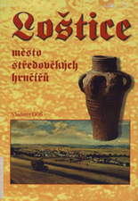
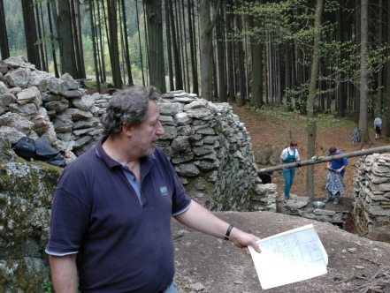
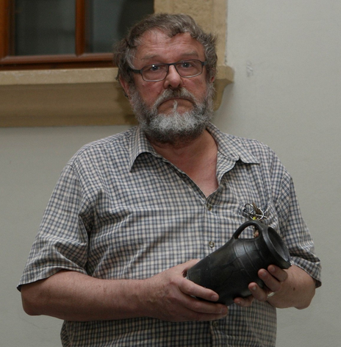
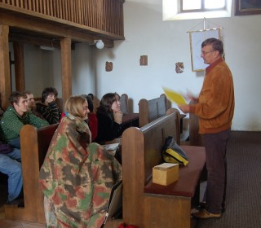
Ludvík Belcredi – středověké vesnice, monografie Bystřec (2006) a hrad Skály (2023).
Josef Bláha – výzkumy: Telč, pak Olomouc (historické jádro)
– 70. léta: Prior, románský dům 12/13. stol., mořická škola
– 80. léta: Koruna, Povel
– 90. léta: Tereziánská zbrojnice
Vladimír Goš – Jiří Karel: keramika na Mohelnicku, v Rýmařově
typologie slovanské, středověké a loštické keramiky (2007)

Slide 71
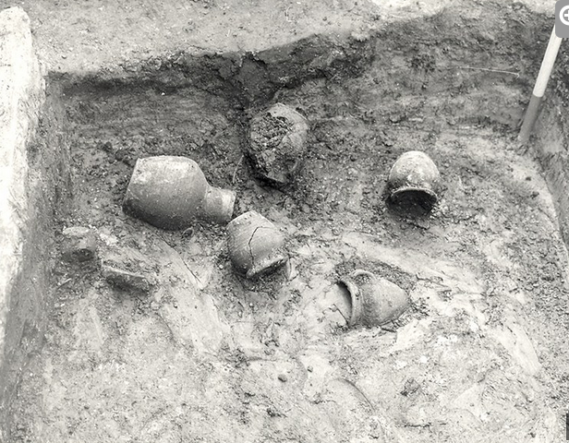
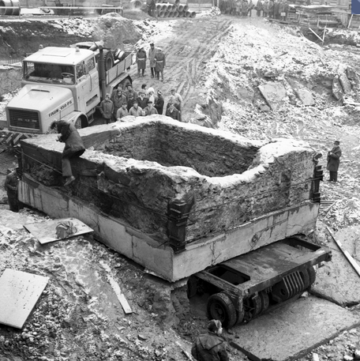
Olomouc - Prior

Slide 72
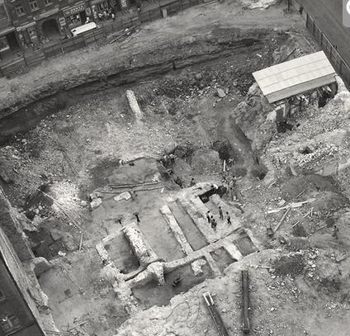
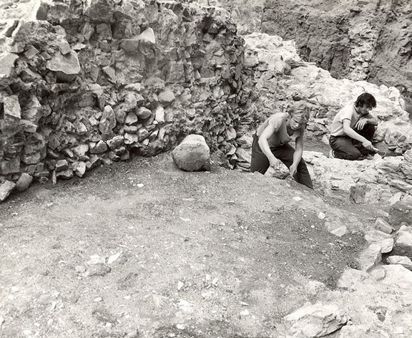
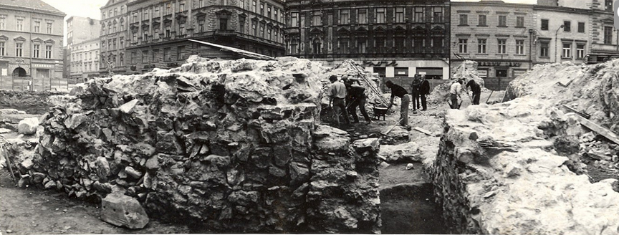

Slide 73
4. období: od konce 20. stol.: interdisciplinární přístup
Podle členění A. Shepardové: třetí kontextuální fáze
analýza technologie keramiky (poznání hrnčířské produkce)
Kvantitativní směr – statistické analýzy keramických souborů
Kvalitativní směr – přírodovědné analýzy
Oba směry se metodicky doplňují
Deskripce keramiky – technologie: hlavní kategorií je keramická třída:
a) makroskopický popis keramické hmoty
b) výrobní proces

Slide 74
Pavel Vařeka – 1998: základní tematické okruhy studia vrcholně a pozdně středověké keramiky (1998):
1) technologie výroby (suroviny, jejich exploatace, úroveň výroby, řemeslo a trh)
2) kulturní, sociální a ekonomický kontext (příprava a úprava pokrmů
– výživa, stolování, směna, obchod, pohyb zboží, skladování, míry)
3) nálezový kontext (mechanismus vzniku stratigrafických jednotek,
postdepoziční procesy, odpad, aktivní a pasivní zóny)
Ondřej Wolf – vyčlenil pět tematických okruhů:
a) keramika jako indikátor kulturní změny
b) keramika jako indikátor ekonomických aktivit v prostoru
c) keramika jako indikátor změn ve výrobní a spotřební sféře
d) regionalizace keramiky
e) chronologie a morfologie
Počátky středověkého osídleni na česko-slezském pomezí východně Krkonoš, DP (2005)

Slide 75
Výzkum stavební a kamnářské keramiky:
R. Krajíc – Středověké kamnářství. Výzdobné motivy na gotických kachlích z Táborska (2005)
– Středověké cihlářství. Sezimovo Ústi – archeologie středověkého poddanskeho města 4 (2008)
Kachle – V. Brych, T. Krasnokutská, I. Loskotová, D. Menoušková, Č. Pavlík, M. Vitanovský, M. Tymonová,
Deskripční systémy – přizpůsobují se počítačovým programům
– k určení poměrného zastoupení keramických tříd se používá index diverzity.
Chronologie a stratigrafie – využívají se statistické metody:
K. Novaček – seriace (2000, 2004)
R. Zatloukal – vektorová syntéza (2000)
M. Dohnal, P. Vařeka, P. Čapek – shluková a faktorová analýza

Slide 76
Ladislav Čapek – 2010: Příspěvek k chronologii vrcholně středověké keramiky z Českých Budějovic,
Archeologické výzkumy v jižních Čechách 23.
Depoziční a postdepoziční procesy středověké keramiky na parcelách
Českých Budějovic (případová studie z domu čp. 16): keramika, kvantifikace,
statistika, chronologie
Deskripce keramických tříd z ČB:
1. struktura keramické hmoty (kompaktnost, zrnitost, charakter plastické a neplastické složky,
množství a velikost neplastických příměsí – ostřiva)
2. výpal (tvrdost výpalu a charakter výpalu – oxidační/redukční)
3. úprava povrchu (textura a modelace, charakter povrchové úpravy)
4. barva (vnějšího a vnitřního povrchu, barvu střepu na lomu)
5. afinita (podobnost s jinou keramickou třídou)

Slide 77
Spolupráce s přírodovědnými obory:
Miroslava Gregerová. a kol. – Petroarcheologie keramiky v historické minulosti Moravy a Slezska (2010).
Analýzy – poznání výroby a používání keramiky: provenience surovin
teplota výpalu
ověřování makroskopicky vyčleněných skupin
– provádí: Ústav skla a keramiky na Vysoké škole chemicko-technologické (Vladimír Hanykýř)
Technické muzeum (Martin Hložek, dnes NPÚ Brno)
Archeometrie – nový vědní obor založený na interdisciplinární spolupráci mezi archeology a přírodovědci
– zkoumá archeologické nálezy či umělecká díla minulosti, každodenní život dávných populací
a vývoj životního prostředí nejmodernějšími metodami přírodních a technických věd:
fyziky, chemie, biologie, biochemie, metalurgie, geologie

Slide 78
Experimentální výzkum
Umožňuje rekonstruovat celý životní (behaviorální) cyklus keramiky včetně ověření technologických postup:
– získání surovin a příprava hrnčířské hlíny
– formování, modelace a výpal
– studium pracovních stop (příprava, vaření a konzumace potravin)
– zařazení do archeologického kontextu
Metoda archeologické analogie:
– je založena na co nejpřesnější moderní rekonstrukci minulých výrobních postupů a sociokultovních situací
za dobře kontrolovaných podmínek, která se používá k zajištění nebo rozšíření analogií pro archeologickou
interpretaci a testování archeologických hypotéz. Využívá se také k testování nových metodických postupů v
archeologii, ověřování výsledků přírodovědných analýz. Má edukativní a prezentační potenciál.
Umožňuje potvrzení nebo vyvrácení modelu. Výsledek může sloužit jako analogie k interpretaci.

Slide 79
R. Pleiner – poč. 60. let poukázal na význam experimentu při výrobě keramiky
– Experiment v archeologii, PA LII, 1961, 616–622.
70. – 80. léta: Opava – semináře o středověké keramice (Mokřinky)
Pohansko – mineralogicko-petrografické analýzy prof. J. Štelcla
90. léta: systematické aplikování experimentu ve středověké keramice
– zpočátku výpaly keramiky a rekonstrukce pecí
– složení keramického těsta a chování různých druhů příměsí
– Mikulčice: Veronika Beránková - rekonstrukce hrnčířské pece
Jitka Dvorská - petrografická charakteristika keramiky
(90% náplavové hlíny řeky Moravy)
2013: – Panská Lhota – experimentální výroba na terénním základně AÚ MU Brno
– postavena hrnčířská pec vycházející z nálezu z Křížové ulice 14 v Jihlavě

Slide 80
Hanykýř, V. - Kutzendörfer, J. – Technologie keramiky. Hradec Králové 2000.
– technologie novodobé keramiky
– přírodní a syntetické keramické suroviny
– informace o plastických a neplastických surovinách a tavivech
– technologie (příprava, tvarování, sušení a výpal)
– mechanické, chemické a tepelné vlastnosti ker. materiálů.
Loštická keramika – Čopjaková, R.–Goš, V.–Gregerová, M.–Hložek, M.–Škoda, R., 2008:
Chemické složení loštických pohárů, Geologické výzkumy na Moravě a ve Slezsku 2007,
76-85.
– Gregerová, M.–Hložek, M., 2008: Keramická petrografie loštické keramiky, Geologické
výzkumy na Moravě a ve Slezsku 2007, 86–89.
T. Bernardt – prokázal možnost výroby podsýpané keramiky na rychle rotujícím kruhu,
včetně testování různých druhů podsýpky
M. Pták – aplikování značek na dnech nádob a jejich význam

Slide 81
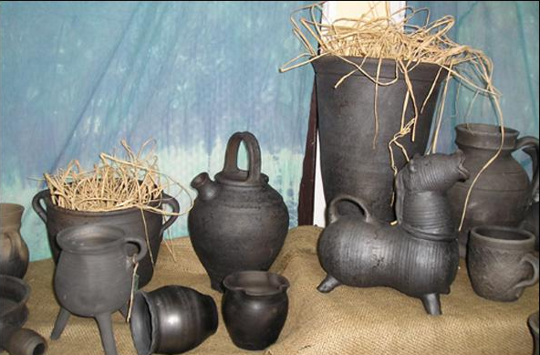
2014 – Kolokvium o vrcholně a pozdně středověké keramice v Plzni (KAR)
– aplikace různých analytických a syntetických metod a postupů při rozboru a
vyhodnocování keramických souborů z vrcholného a pozdního středověku
(typologie a chronologie)
– vztah keramiky a nálezových situací (kritika vzniku keramických souborů, formační a
postdepoziční procesy, prostorová distribuce)
– technologie výroby keramiky (moderní analytické metody z oblasti archeometrie)
– provenience a distribuce keramiky (obchod,
kulturní vztahy, keramické okruhy)
– sociální význam keramiky (keramika v každodenním životě)

Slide 82
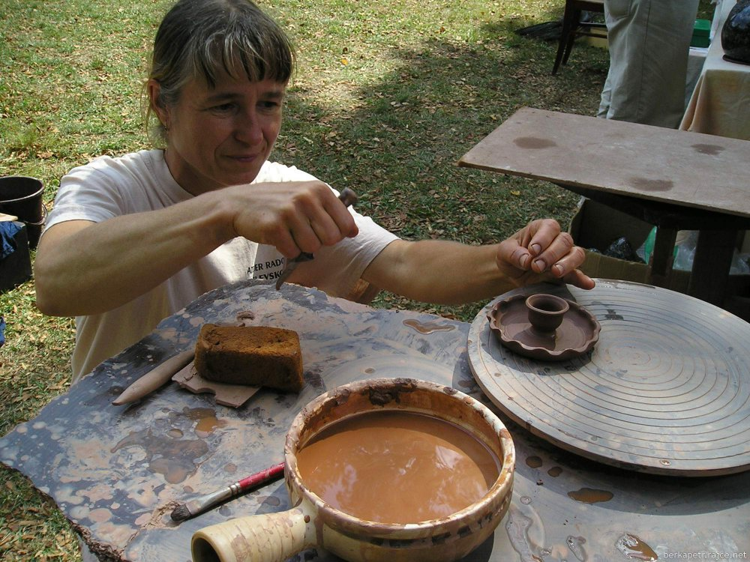

Slide 83
Keramologie
Vědní disciplína zabývající se komplexním poznáním keramiky z hlediska:
a) společenských věd – historie, archeologie, etnografie, uměnověda
b) přírodních věd – výrobní a technologické aspekty
Poznatky – archeologické, etnologické, uměnovědné, historické
– technické a technologické

